Slide 1
Actividad independiente unidad 2
Estudiante Virtual ISST
TATIANA CRIOLLO FLOREZ

Slide 2
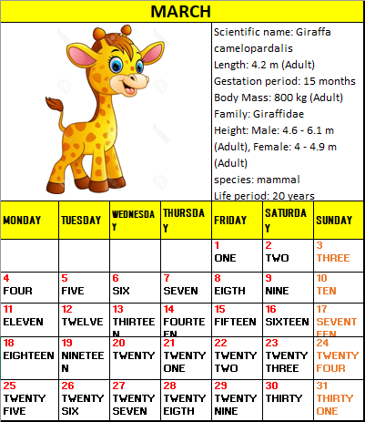

Slide 3
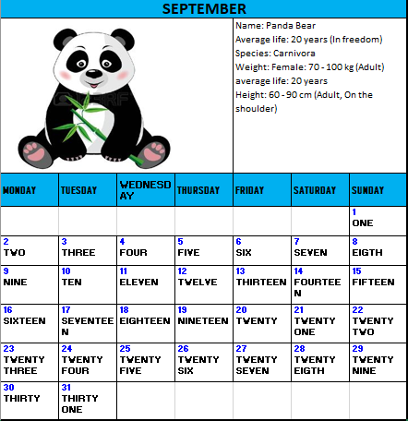

Slide 4
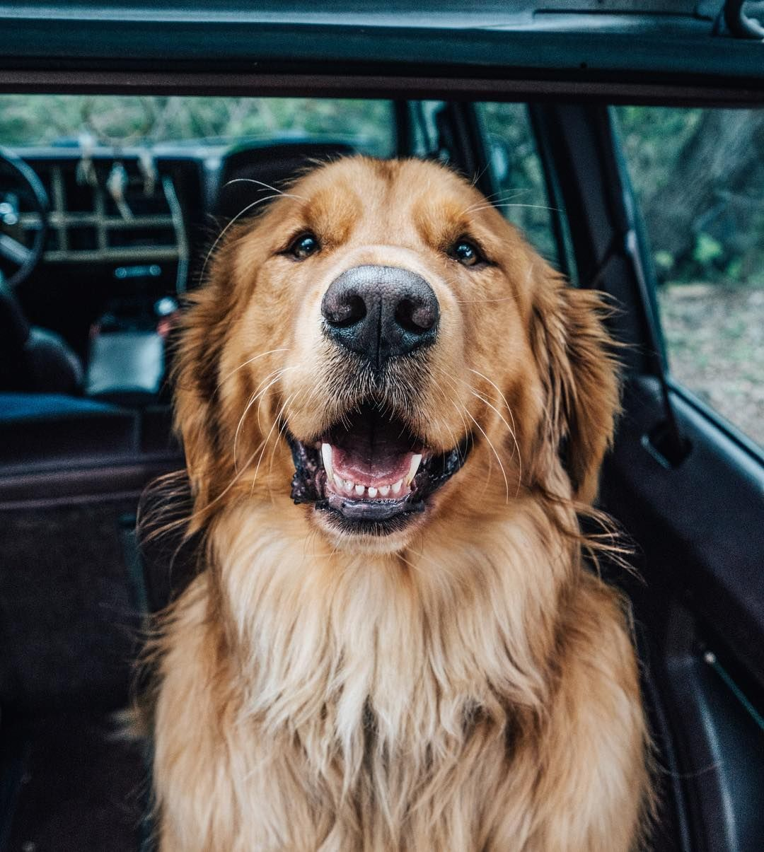
MI ANIMAL FAVORITO

Slide 5
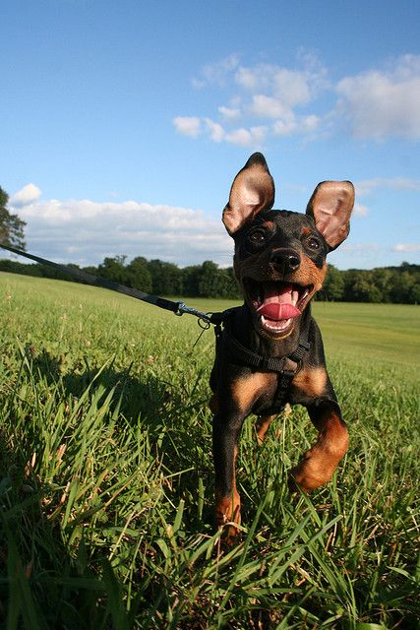
Hola mi nombre es Tatiana Florez, mi animal favorito es el perro porque considero que ellos son compañeros de vida, los perros son muy amigables y cariñosos, toda mi vida me acopañado distintos perros y a todos los e amado muchisimo.
Hello my name is Tatiana Florez, my favorite animal is the dog because I consider them to be life companions, the dogs are very friendly and affectionate, all my life I have been coping with different dogs and I have loved them very much.

Slide 6
AUDIO EN INGLES Y ESPAÑOL DE MI ANIMAL FAVORITO
https://drive.google.com/open?id=1dyF_5etfszWhKsSY3UpMDdEWkAO8kzbX

